Slide 1
Кто и почему боялся Юрия Михайловича? (особенности рецепции тартуской версии структурализма после 1960-х годов)
Александр Дмитриев
EPFL
15 июня 2023 г

Slide 2

С[труктурализм] в л[итературоведении] подвергался критике — на Западе наиболее последовательно со стороны экзистенциалистов (Ж.­П. Сартр), в СССР - со стороны Л. Тимофеева, увидевшего в нем возрождение формализма, и П. Палиевского и В. Кожинова, упрекавших его в разрушении целостного подхода к искусству, стремлении „уловить неуловимые" тайны творчества.

Slide 3
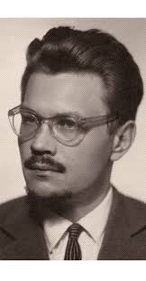
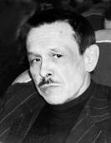
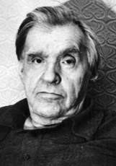
«Должно стать наукой» (1965-1967)
Тимофеев Л.И.
Сорок лет спустя... (Число и чувство меры в изучении поэтики) // Вопросы литературы. 1963. № 4. С. 62—80
Палиевский П.В.
О структурализме в литературоведении // Знамя. 1963. № 12. С. 189-198.
Кожинов В.В.
Возможна ли структурная поэтика? // Вопросы литературы. 1965. № 6. С. 88–107.

Slide 4

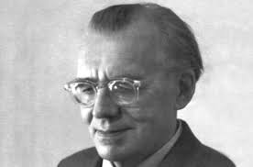

Контекстуализация или ревность? (не только Чижевский / М. Поляков)
Ju. Lotman. Struktur des künstlerischen Textes (Структура художественного текста), Moskau 1970, 384 S., " Archiv für das Studium der neueren Sprachen und Literaturen ", Bd. 208, S. 471+472; 2)
Lotman Ju. Semiotik des Kinos und Probleme der Kinoästhetik (Семиотика кино и проблемы киноэстетики). Tallin (Reval) 1973, 137 S., Ibid, Bd. 214, S. 480.
Барабаш Ю.Я. Алгебра и гармония // Контекст: Литературно-теоретические исследования. 1973. С. 78-181.
Барабаш Ю.Я. О повторяющемся и неповторимом // Современные проблемы литературоведения и языкознания / С. К 70-летию М.Б. Храпченко. М.,1974 , с . 65-85.
Если названные выше авторы безусловно отвергают С. в л. и семиотический подход к изучению искусства, то акад. М. Храпченко призвал к марксистской разработке этих проблем («Вопросы литературы», № 9—10 за 1971 г.).

Slide 5
А.Жолковский: «Насколько я понимаю, Лотман переваривал меня с трудом»
1967 – спор с «поэтикой выразительности»
Жолковский А.К. Ж/Z — 97 // Московско-тартуская семиотическая школа: История, воспоминания, размышления / Под ред. С.Ю. Неклюдова. М., 1998. С. 175—209.
Жолковский А. О редакторах // Жолковский А. Осторожно: треножник. М: Время, 2008.
Берштейн Б. Юрий Лотман и профессор-мемуарист, весь в белом // Берштейн Б. Трава забвения. СПб, 2008.
и Лотман там занимает проходное место как красноречивый пример передового ученого с авторитарными замашками. Но интеллигент советского разлива автоматически оказывается на стороне, так сказать, не Давида, а Голиафа. (А.Ж. – Интервью Д. Ларионову 2015)
Поселягин Н.В. Поэтика выразительности А.К. Жолковского и Ю.К. Щеглова в контексте раннего российского структурализма // Филологические науки. 2010. №. 1. С. 22-30.

Slide 6
Лотман и проблема «слепых пятен» / идиосинкразий: Фрейд, Эйзенштейн, Карамзин
Кузовкина Т.Д. Лотман об Эйзенштейне: реконструкция контекста // Литературный факт. 2023. № 1 (27). С. 112-130
Bethea D.M. Iurii Lotman in the 1980s: the Code and its Relation to Literary Biography //Reconstructing the Canon. London: Routledge, 2000. – С. 9-32.
Zorin A. Lotman’s Karamzin and the Late Soviet Liberal Intelligentsia’ // Lotman and Cultural Studies: Encounters and Extensions / Ed. By A. Schoenle. University of Wisconsin Press, 2007. С. 208-26.
Waldstein Maxim. Soviet Empire of Signs: A History of the Tartu School of Semiotics. VDM Verlag. 2008.
Например, в первом выпуске «Трудов по знаковым системам» (1964) Ю. Лотман, формулируя свой структурно-функциональный подход, счел необходимым подчеркнуть, что «речь идет не о реставрации формализма, а о создании методологии, скорее всего, ему противоположной». В свою очередь, в середине 1970-х годов Вяч. Вс. Иванов в своих «Очерках по истории семиотики в СССР» будет говорить о «структурной поэтике» как о способе преодоления «односторонности формальной школы, где в центре внимания оказывается самодовлеющий прием»
Ушакин С.А. "Не взлетевшие самолеты мечты": о поколении формального метода // Формальный метод: Антология русского модернизма. Том 1. Системы / Под ред. СА Ушакина. Екатеринбург 2016. С. 9-62.

